Slide 1


Презинтація з художньої культури на тему:
«Кінематограф України ХХстоліття”

Slide 2
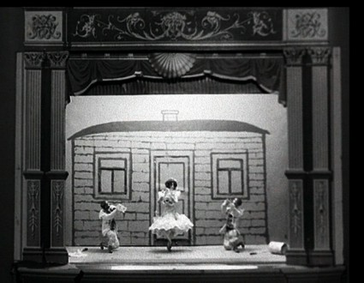
Кінемато́граф — це галузь культури та економіки, що об'єднує всі види професійної діяльності, пов'язаної з виробництвом розповсюдженням, зберіганнямта демонструванням фільмів а також навчально-наукову роботу.
Кінематограф- важлива складова в в сучасному Українському мистецтві.

Slide 3
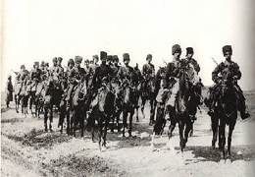
Перший український фільм — «Запорізька Січ», зняв в 1911 Данило Сахненко в Катеринославі (нині Дніпропетровськ). Піонери українського кінематографу початку 1900х років віддавали перевагу екранізації популярних українських вистав «Наталка Полтавка. Тоді ж мала місце спроба створити фільми на українську сторичну тематику, теж на театральній основі. З дореволюційним кіно в Україні пов'язана творчість багатьох популярних акторів.

Slide 4
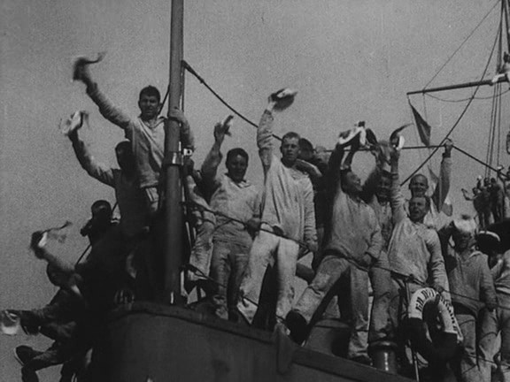
З 1919 р. в Радянській Україні починається тотальне одержавлення кіно.
Ігрове кіно намагалося поєднати революційну тематику з традиційною для попереднього періоду мелодрамою та пригодницькими жанрами . У цей час в Україні з'явилися також екранізації класичних творів національної літератури — «Тарас Трясило», «Микола Джеря», «Борислав сміється». У Одесі проходили зйомки багатьох фільмів, що ставили московські кінорежисери. У 1925 р. на екрани країни вийшов кінофільм Сергія Ейзенштейна «Броненосець Потьомкін», що увійшов в десятку кращих фільмів світового кінематографу і став візитною карткою Одеси.

Slide 5
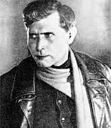
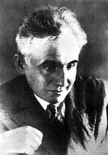
Наприкінці 1920-х рр. в українському кінематографі дедалі гучніше почала заявляти про себе нова модерністськатечія, що сформувалася у співпраці режисера Леся Курбаса з письменниками Майком Йогансеном та Юрієм Яновським. Неторовані шляхи долав у кіно самобутній режисер і сценарист, відомий скульптор Іван Кавалерідзе. У Львові Соня Куликівна видавала журнал «Кіно» (1930–1936) та створила кіностудію «Соня-фільм», де зняли фільми «Свято молоді», «З кіноапаратом по Львові», «Зелені свята», «Гуцульщина», замовлені до розповсюдження компаніями «Гомон» (Франція), «Фебусфільм» (Німеччина), фірмою В. Авраменка (США). Також студія займалась прокатом фільмів, знятих в УРСР
Іван Кавалерідзе
Лесь Курбас

Slide 6

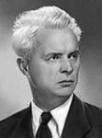
Особливу роль у становленні українського кіномистецтва відіграли фільми О.Довженка «Звенигора» (1928), «Арсенал» (1929), «Земля» (1930). Цікаво також те, що Довженко, який знаходився у лавах Армії УНР, тепер знімав фільм Арсенал «з іншого боку». Його творчість піднесла вітчизняний кінематограф до світового рівня. У 1958 році на Всесвітній виставці в Брюселі (Бельгія) в результаті опитування, проведеного Бельгійською синематекою серед 117 видатних критиків і кінознавців із 26 країн світу, фільм «Земля» було названо у числі 12 найкращих картин усіх часів і народів. Стилістика, створена Довженком, поклала початок напряму, який визначають як «українське поетичне кіно».

Slide 7
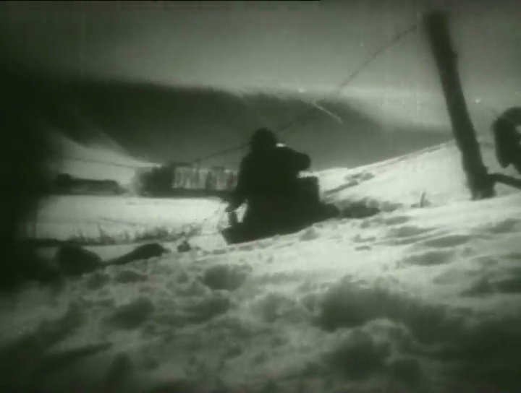
У 1930 р. в Україні з'являється перший звуковий фільм — документальна стрічка Дзиги Вертова «Симфонія Донбасу», а наступного року глядачі почули голоси акторів у художньому фільмі О.Соловйова «Фронт». Наприкінці 1930-х тотальний терор у СРСР поєднується з кон'юнктурним поверненням до національно-історичної тематики. Фільми «Щорс» (1939) Олександра Довженка і «Богдан Хмельницький» (1941) Ігоря Савченка — дивовижне поєднання вимушеної заангажованості держзамовлення і очевидної режисерської та акторської обдарованості.
Українське кіно часів Другої світової війни частково евакуйоване на схід, було переважно підпорядковане ідеологічним завданням воєнної доби. Разом з тим, у цей час були зняті і справжні кіношедеври. До них можна віднести фільм «Райдуга» Марка Донського, за сценарієм Ванди Василевської, який з надзвичайною художньою силою передає трагедію окупованого фашистами українського села.

Slide 8

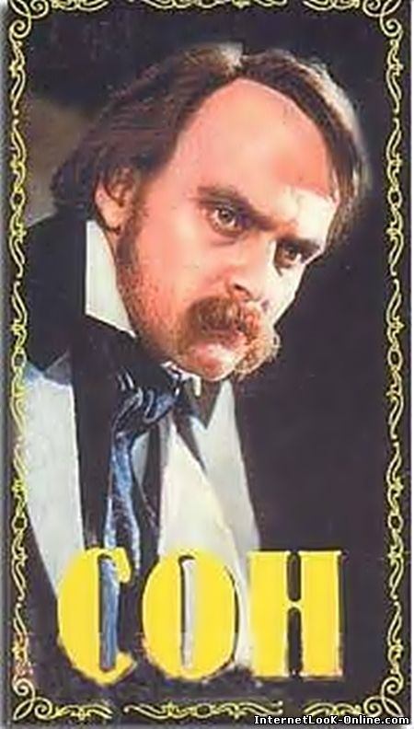
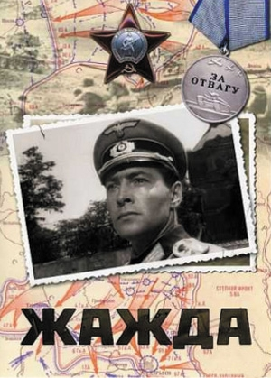
Часи політичної «відлиги» другої половини 1950-х — поч. 60-х рр. стрімко зростає українська кінопродукція. З'являються фільми, які досі користуються великим глядацьким успіхом: «Весна на Зарічній вулиці» (1956, режисери Марлен Хуцієв і Фелікс Миронер), «Спрага» (1959, Євген Ташков), «Іванна» (1960, Віктор Івченко), «Сон» (1964, Володимир Денисенко) «За двома зайцями» (1961, режисер Віктор Іванов).

Slide 9
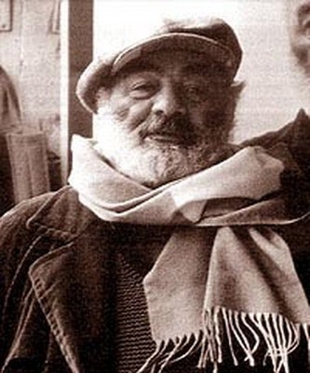
Український кінематограф 1960-70-х років представлений іменами світової ваги: режисери Сергій Параджанов, Юрій Іллєнко, Леонід Осика, Микола Мащенко, актори Іван Миколайчук, Юрій Шумський, Гнат Юра, Костянтин Степанков, Микола Гринько, Богдан Ступка. У цей час з'являються стрічки, які поклали початок унікальному феномену «українського поетичного кіно»: «Тіні забутих предків» Сергія Параджанова (1964), який отримав другу премію на 7 Міжнародному кінофестивалі в Аргентині ; «Криниця для спраглих» Юрія Іллєнка (1965); «Камінний хрест» Леоніда Осики (1968), «Вірність» Петра Тодоровського (1965).
Сергей Паранжаев

Slide 10


Попри бюрократизм українського кінопроцесу часів брежнєвської реакції в 1970-80 рр. з'являється низка фільмів, створених сильними творчими особистостями. На порозі «застою» Леонід Биков знімає картину «В бій ідуть одні „старики“» (1972), а в 1983 р. Роман Балаян, після кількох високофахових екранізацій російської літературної класики, у фільмі «Польоти уві сні та наяву» точно передає феноменологію того часу.

Slide 11


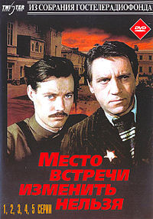

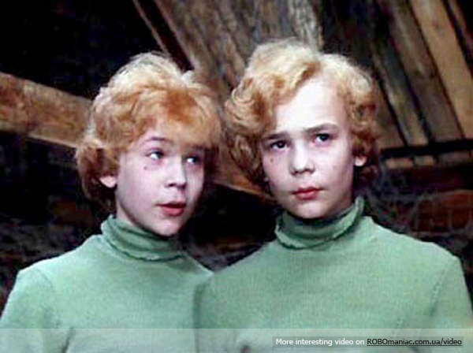
Українськими кіностудіями було знято також кінострічки, які набули великої популярності у всьому СРСР: «Д'Артан'ян і три мушкетери» (1978, режисер Георгій Юнгвальд-Хилькевич), «Пригоди Електроніка» (1979, режисер Костянтин Бромберг), «Місце зустрічі змінити не можна» (1979, режисер Станіслав Говорухін), «Зелений фургон» (1983, режисер Олександр Павловский), «Чародії» (1982, режисер Костянтин Бромберг), «Самотня жінка бажає познайомитись» (1986, режисер В'ячеслав Криштофович).

Slide 12
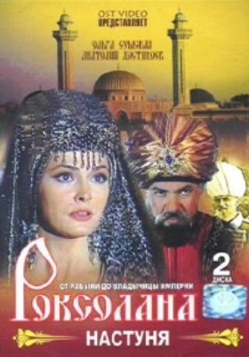
За «перебудови» створюється багато фільмів, присвячених гострій соціальній проблематиці — «Астенічний синдром» Кіри Муратової (1989); «Бич Божий» Олега Фіалка (1988); «Розпад» Михайла Бєлікова (1990) та інші. Фільм Юрія Іллєнка «Лебедине озеро. Зона» (1989) здобув широкий міжнародний успіх, ставши своєрідною антитоталітарною кіноемблемою.
У 1990-х українське телебачення розпочало освоєння поширеного у всьому світі жанру телесеріалу («Роксолана», режисер Бориса Небієрідзе, «Острів любові», режисер Олег Бійма).

Slide 13

Призинтацію виконала
Учениця 10-А класу
Конюх Анастасія

Slide 14

Дякую за увагу!!!

